Slide 1
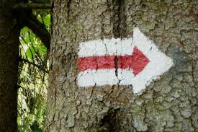

Szlaki turystyczne
Oznaczanie szlaków w terenie

Slide 2
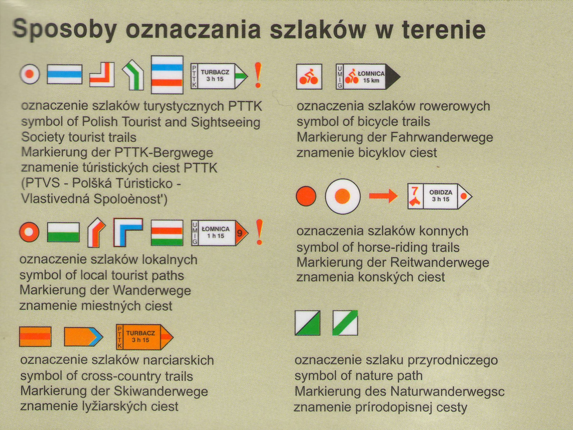
Mapa turystyczna „Beskid Sądecki” – AW „WIT” Piwniczna

Slide 3
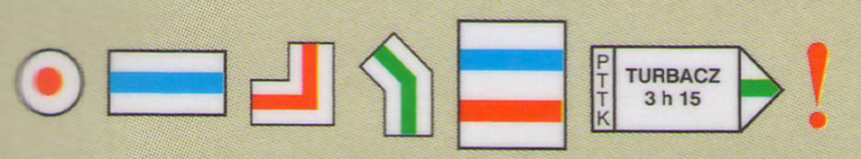



Szlaki Turystyczne PTTK
- piesze
narciarskie
rowerowe
konne

Slide 4
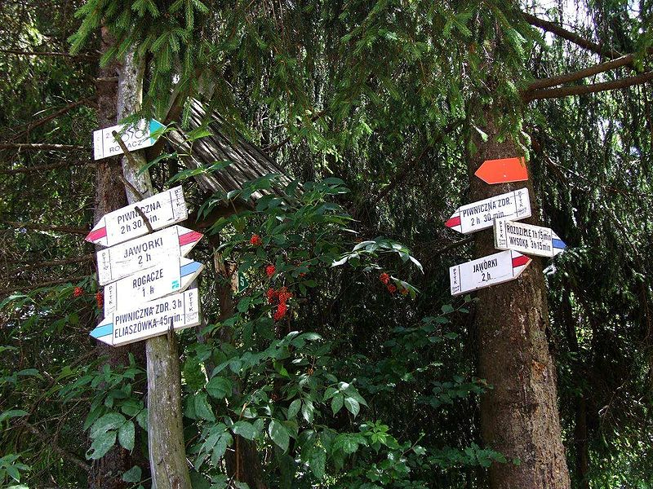

Slide 5
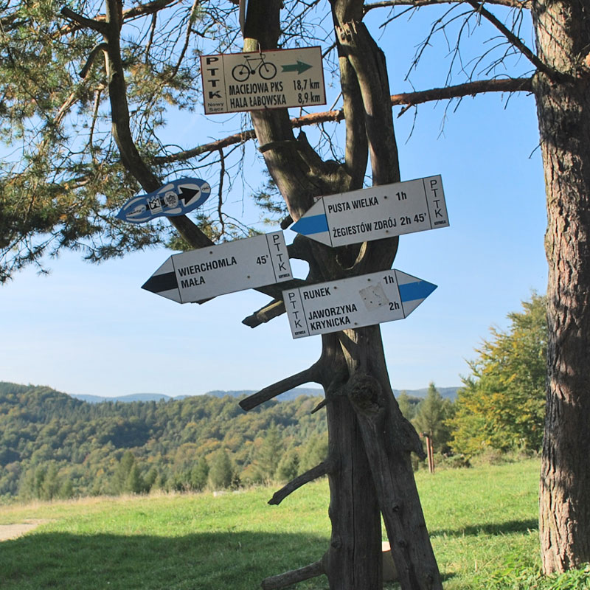

Slide 6
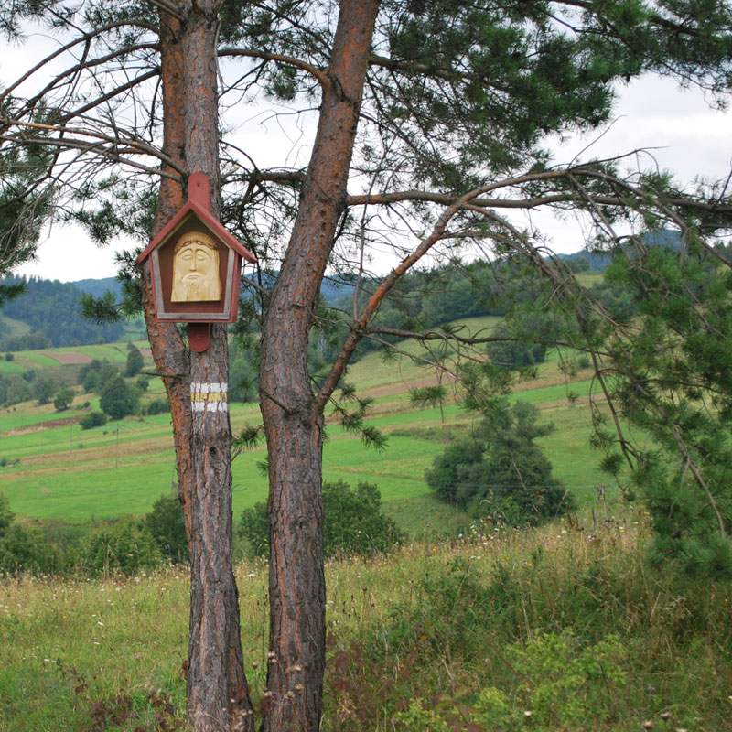

Slide 7
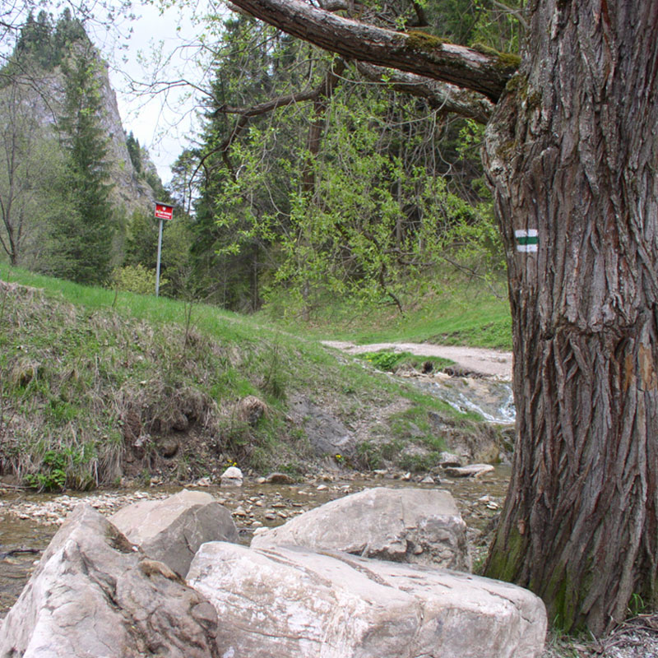

Slide 8
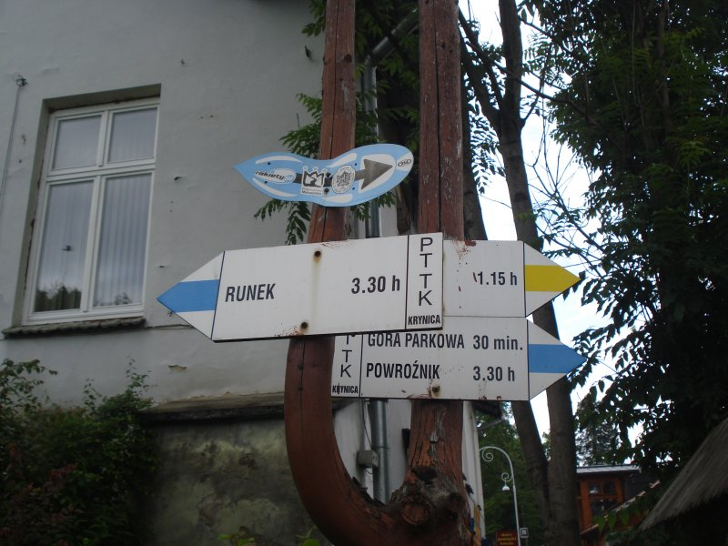

Slide 9
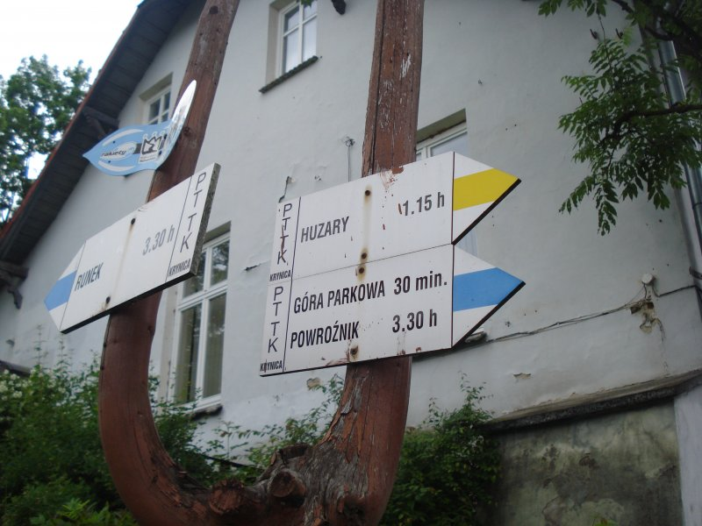

Slide 10
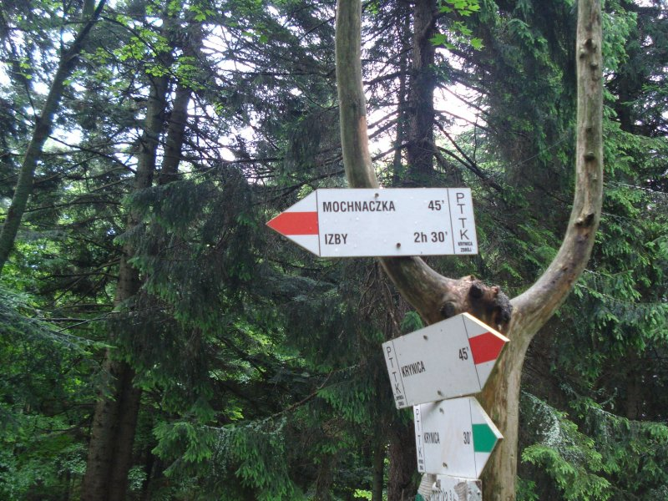

Slide 11
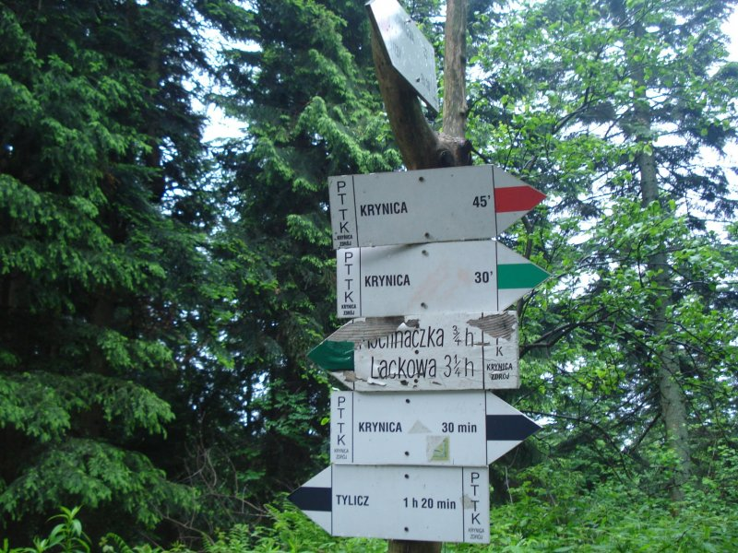

Slide 12
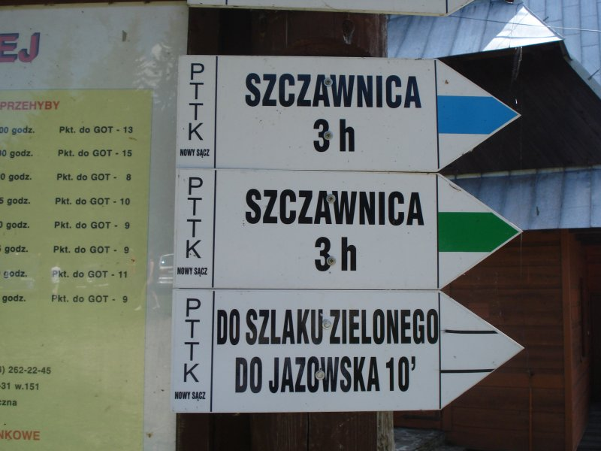

Slide 13
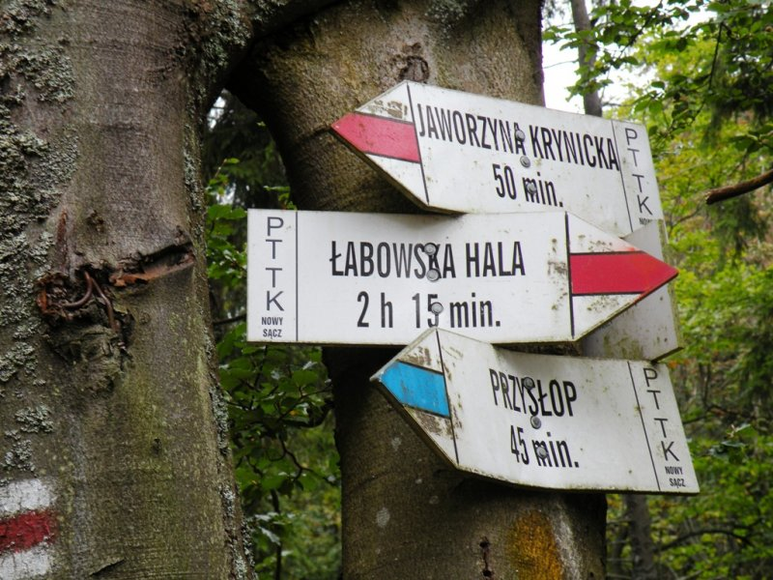

Slide 14

Szlaki turystyczne lokalne – gminne

Slide 15
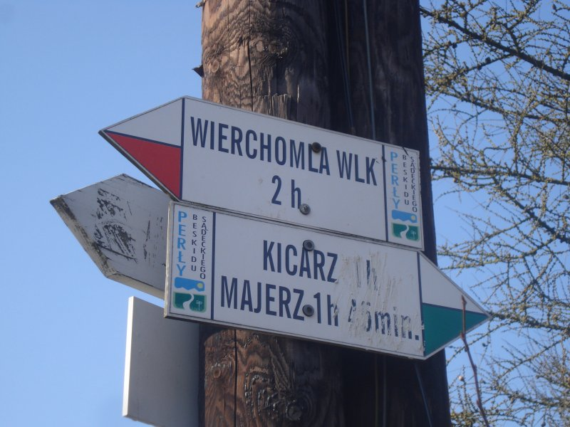

Slide 16
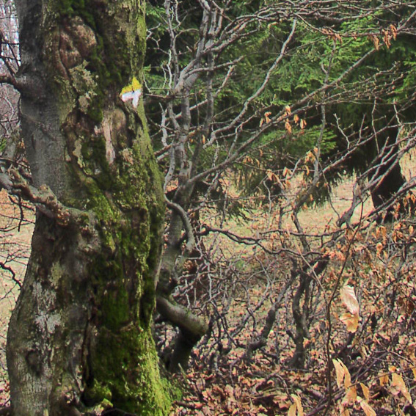

Slide 17
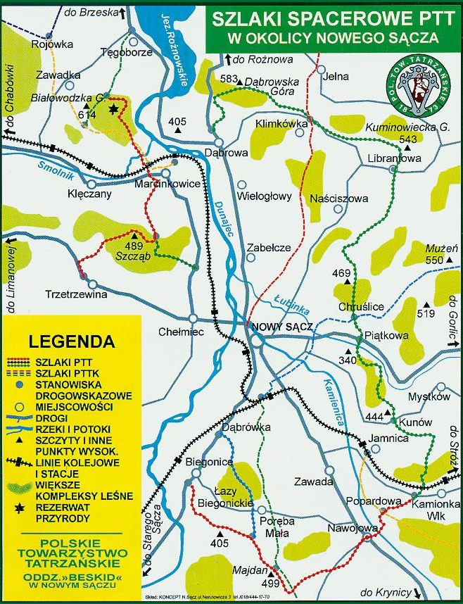
Szlak spacerowy wokół Nowego Sącza
SZLAK NR 1 - "ZACHODNI"
Długość 10,5 km, kolor czerwony.
SZLAK NR 2 - "CHEŁMIEC - SZCZĄB"
Długość 2,5 km, kolor zielony.
SZLAK NR 3 - "WSCHODNI "
Długość 24 km, kolor zielony.
SZLAK NR 4 - "POŁUDNIOWY "
Długość 11,5 km, kolor czerwony.
SZLAK NR 5 - "DĄBRÓWKA POLSKA - MAJDAN "
Długość 4 km, kolor niebieski.

Slide 18
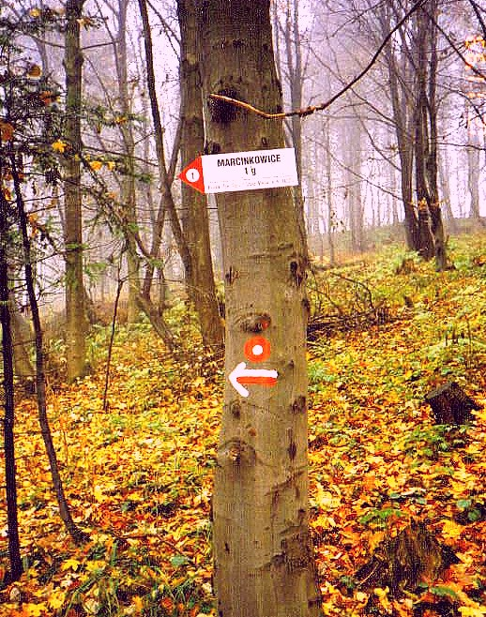

Slide 19
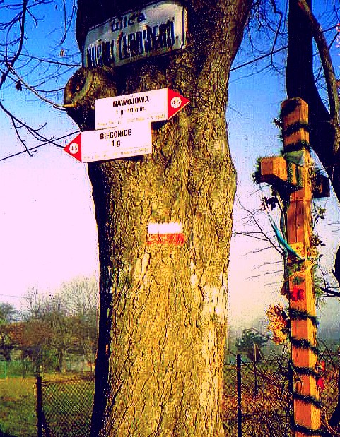

Slide 20
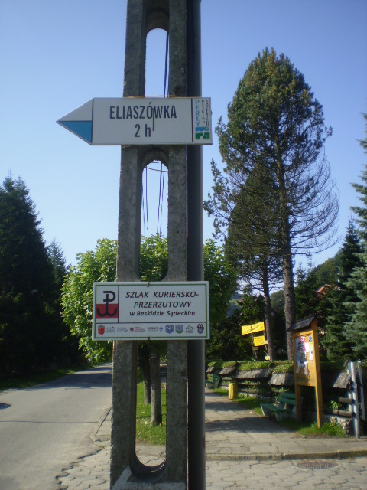

Slide 21
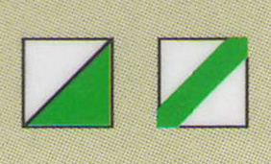

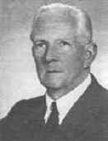
Szlaki turystyczne – przyrodnicze (tematyczne)
Np.
- Szlak przyrodniczy im „Hrabiego Adam Stadnickiego” (Łabowa – Rytro)
- Szlak przyrodniczy „Rogasiowy Szlak” – Dolina Roztoki małej i Wielkiej - Rytro

Slide 22
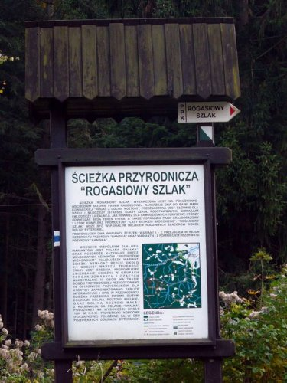
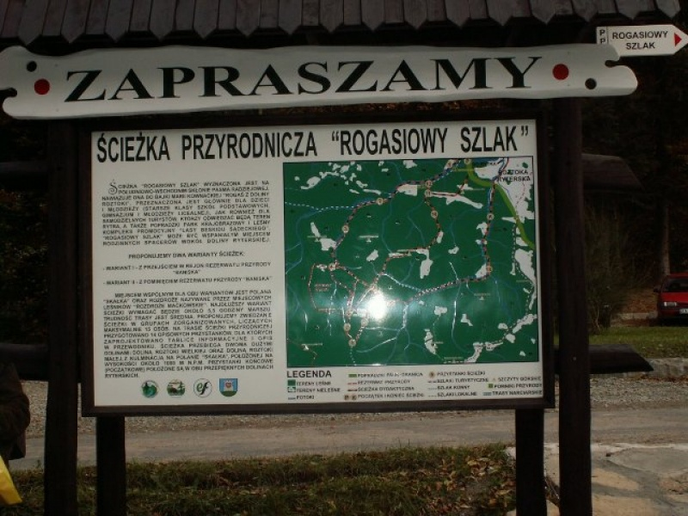

Slide 23
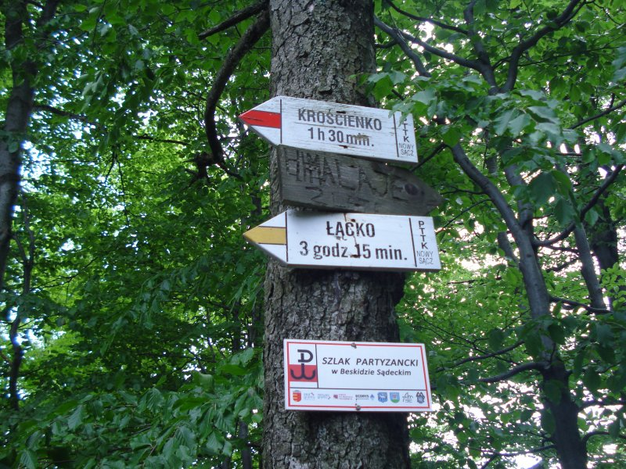

Slide 24
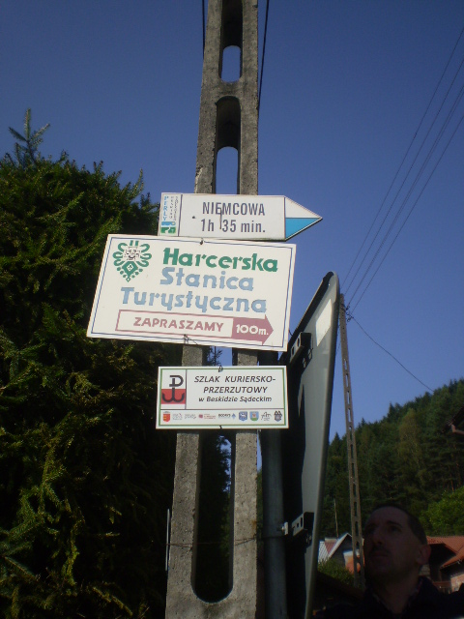

Slide 25
